Slide 1


Se llama
Mariana.
Caso ilustrativo
Foto: Paul Hanaoka / Unsplash
Notes:
[0:00–0:17] CLIC 1: aparece "Se llama Mariana." · CLIC 2: aparece su ilustración (día 6, 0 mensajes).
"Se llama Mariana. (pausa de 2 segundos)
Tiene 34 años. Lleva ocho construyendo sistemas de pagos. Y hace seis días salió de una entrevista con la mejor sensación que ha tenido en meses.
Le dijeron: 'Te avisamos en unos días.'

Slide 2
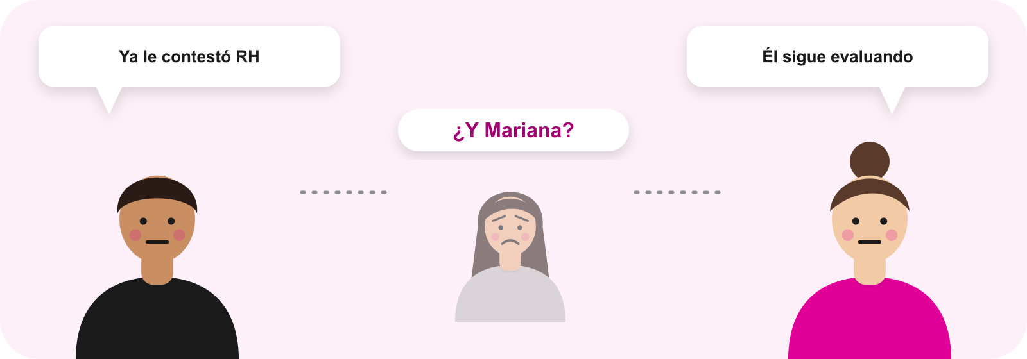
Nadie…
lo vio.
Notes:
[0:17–0:40] CLIC 1: aparecen las dos burbujas · CLIC 2: "Nadie…" · CLIC 3: "lo vio."
"Desde entonces revisa su correo cada mañana. Cada noche. En el coche, en el semáforo.
Nada. (pausa)
Del otro lado, el hiring manager está convencido de que RH ya le contestó.
RH está convencida de que él sigue evaluando.
Nadie mintió. Nadie fue negligente.
Nadie… (baja la voz y espera 2 segundos) lo vio.

Slide 3


38%
de los candidatos en México abandona un proceso de selección por falta de seguimiento
casi 4 de cada 10
Fuente: Computrabajo, Indicador del Empleo (2026)
Notes:
[0:40–0:52] CLIC 1: "38%" · CLIC 2: texto y los 10 candidatos (4 se van).
"Hoy, Mariana acepta otra oferta. (pausa larga)
Y en México, esto le pasa a uno de cada tres candidatos: el 38% abandona por falta de seguimiento."
(38% es "casi cuatro de cada diez"; si quieres ser exacta, dilo así.)

Slide 4

Nosotros construimos lo que faltaba:
Que alguien
lo vea.
Liver Companion
Que todos vean lo mismo.
Notes:
[0:52–0:58] CLIC 1: "Nosotros construimos lo que faltaba:" · CLIC 2: "Que alguien lo vea." + ilustración + el nombre, Liver Companion.
"Nosotros construimos lo que faltaba: que alguien lo vea. Se llama Liver Companion: que todos vean lo mismo."
(La frase "Es por eso que creamos Liver Companion, para acompañar a nuestros colaboradores…" se reserva para el CIERRE, diapositiva 10.)

Slide 5

No es actitud. Es invisibilidad.
80%
61%
de los reclutadores cree entender bien la vacante
de los hiring managers dice que no la entienden
El resultado: en México el proceso dura 52 días. RH espera 4 semanas.
Fuentes: iCIMS (citado por CBS News); Computrabajo.
Notes:
[0:58–1:13] 3 clics: título + 80% · 61% · resultado.
"No es actitud: es visibilidad. El 80% de los reclutadores cree entender la vacante; el 61% de los hiring managers dice que no. Resultado: 52 días, cuando RH espera cuatro semanas."

Slide 6

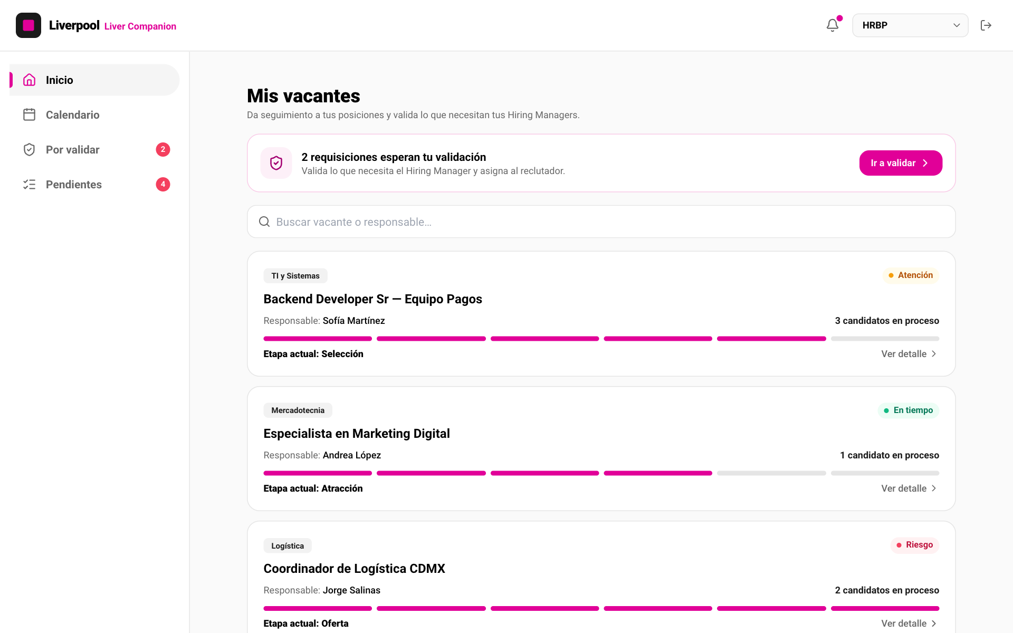


Liver Companion: que todos vean lo mismo.
Alinear
El Hiring Manager dice lo que necesita. El BP solo lo valida. Nadie busca a ciegas.
Ver
Cada etapa tiene dueño y un semáforo de tiempos en días hábiles. El retraso deja de ser invisible.
Decidir
Resumen de cada entrevista, comparativa de candidatos y un asistente con IA.
Prototipo funcional. Integración con Google Workspace (Calendar y Meet) en el siguiente paso.
Notes:
[1:13–1:27] 2 clics: título + pantalla · Alinear, Ver y Decidir.
"Liver Companion: que todos vean lo mismo. Alinear: el BP solo valida lo que pide el hiring manager. Ver: cada etapa con dueño y semáforo. Decidir: con IA y evidencia. Vamos con Mariana."
(Si preguntan: es un prototipo funcional; Calendar/Meet reales son el siguiente paso.)

Slide 7
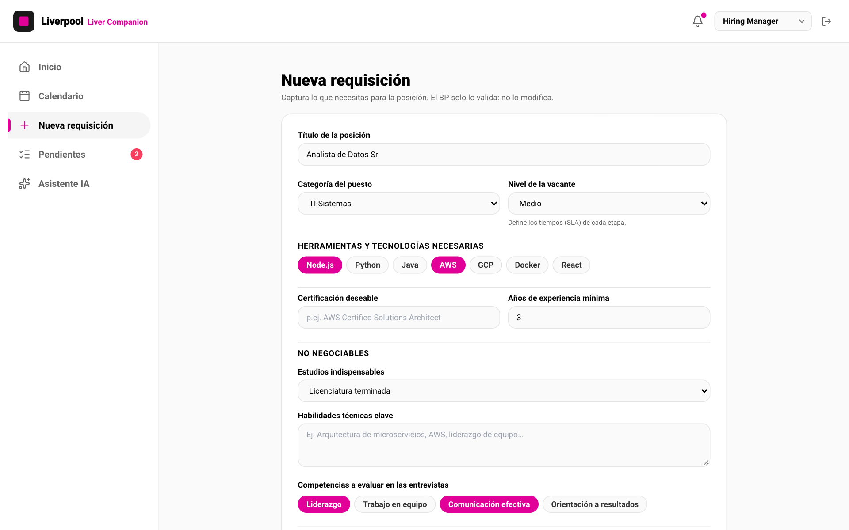
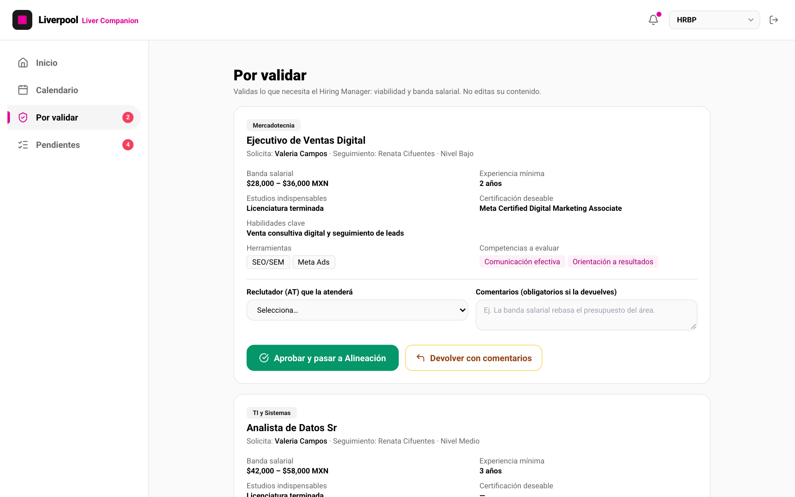
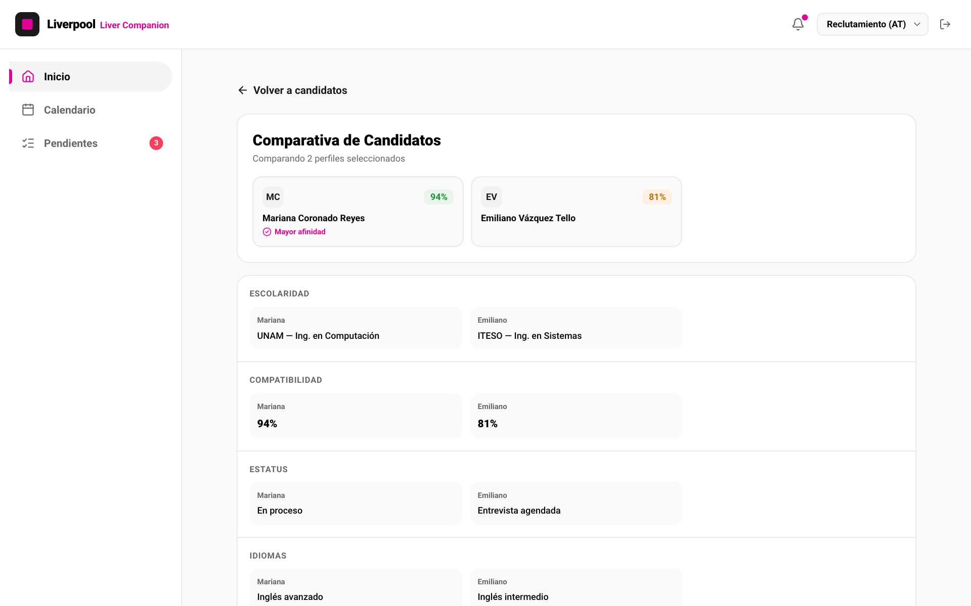
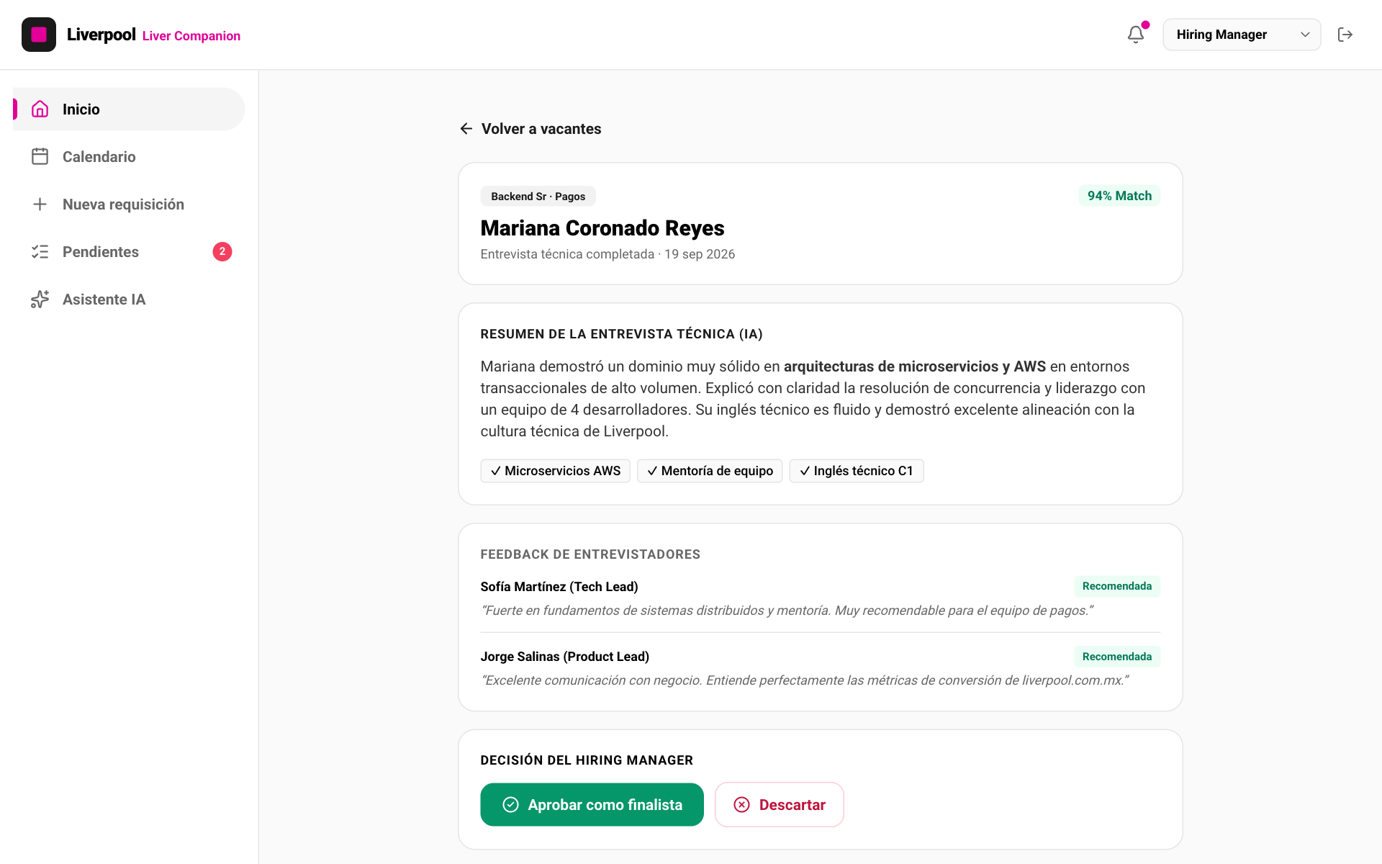
DEMO EN VIVO · 2 MIN
Sigamos a Mariana.
1
Hiring Manager
2
BP
3
Reclutamiento
4
Hiring Manager
Captura la requisición: lo que necesita.
La valida y asigna al reclutador.
Filtra, compara y agenda en Meet.
Decide con el resumen y el asistente.
Esta vez, alguien lo ve.
Notes:
[1:27–4:05] DEMO EN VIVO (2:38). 1 clic: título y los 4 pasos (5 s) y cambia a la app. Ten el video de respaldo listo.
1) 1:32–2:02 ALINEAR — HM: Nueva requisición → Enviar al BP; cambia a HRBP: Por validar → Sofía → Aprobar. "El BP solo valida; una sola versión, validada antes de buscar."
2) 2:02–2:17 VER — HRBP: Inicio (Logística en rojo); Cliente interno: mismo semáforo. "El retraso deja de ser invisible."
3) 2:17–3:00 DECIDIR CON IA — Reclutamiento: Backend Developer Sr → Analizar compatibilidad → medusa + 2 ideas de contexto → Analizar (13 s) → Mariana #1 → detalle. "La IA recomienda; decide el hiring manager."
4) 3:00–3:32 EVIDENCIA — HM: Evaluar entrevista → 3 de 3 a favor → transcripción → análisis → justificación → Aprobar como finalista.
5) 3:32–4:05 OFERTA — HM: Pasar a Oferta → Candidato/a: "¡Mariana, tienes una oferta!" → Aceptar oferta. "Mariana aceptó. Esta vez, alguien lo vio."

Slide 8


Métricas de éxito
Metas del piloto
Velocidad
Transparencia
Alineación
4 semanas
< 4 días
100%
Acercar el ciclo de contratación a lo que RH espera. Hoy: 52 días en México.
Ningún candidato sin respuesta pasados 4 días de su entrevista. 9 de cada 10 lo esperan.
de las vacantes se buscan con una requisición que el BP ya validó. El sistema lo garantiza.
Cifras de contexto: Computrabajo (México).
Notes:
[4:05–4:18] 2 clics: título + Velocidad · Transparencia y Alineación.
"Tres metas para el piloto: acercar el ciclo a las cuatro semanas que RH espera, ningún candidato más de cuatro días sin respuesta, y cien por ciento de las vacantes con requisición validada."
(Son METAS, no resultados. No las presentes como logradas.)

Slide 9
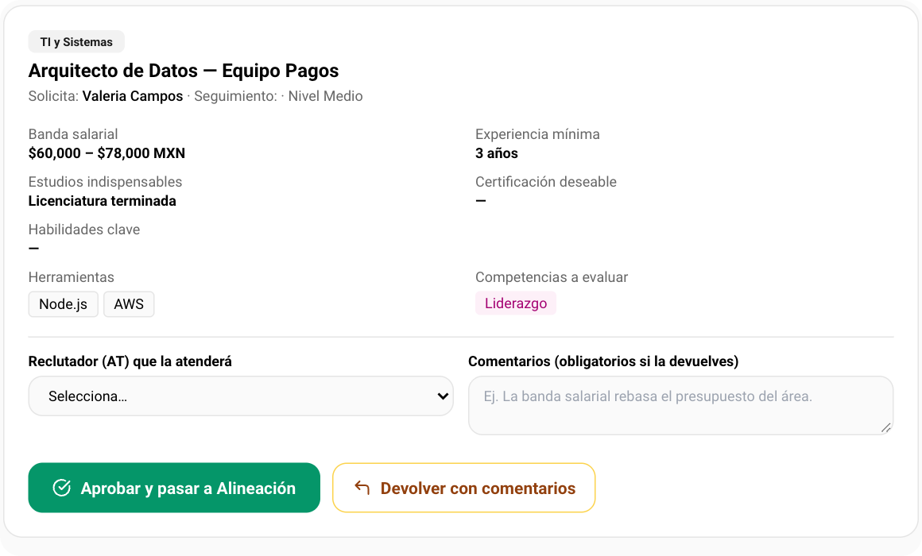
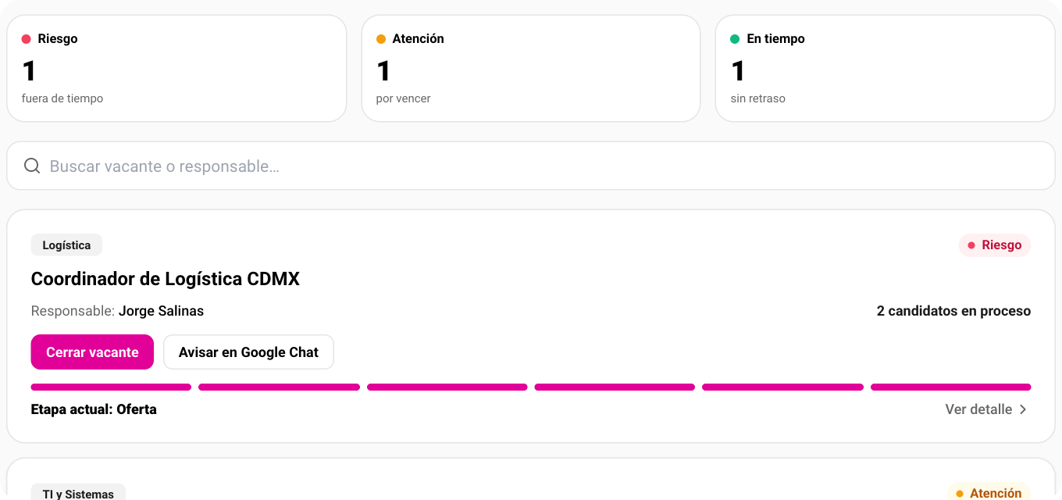
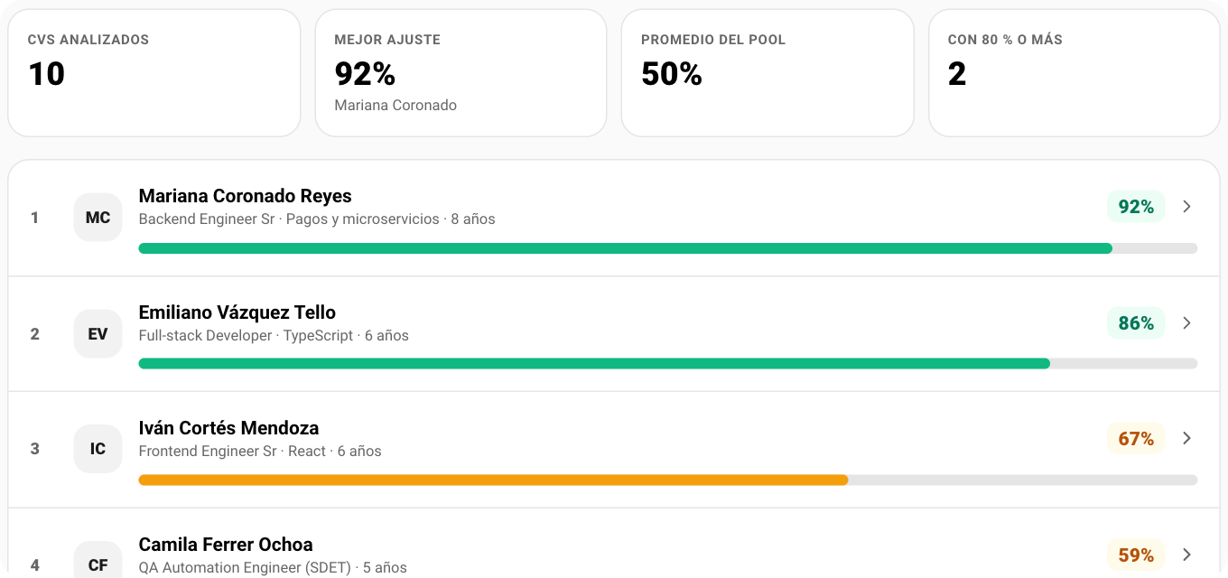
En resumen: esta vez, alguien lo vio.
Mariana esperó 6 días sin respuesta
Abandonan por falta de seguimiento
No es actitud: es invisibilidad
38%
52 días
de los candidatos en México
en vez de 4 semanas. El 80 % de RH cree entender la vacante; el 61 % de los HM, no
Alinear: el BP solo valida lo que pide el HM
Ver: cada etapa con dueño y semáforo
Decidir: IA explicable y evidencia
Notes:
[4:18–4:29] 2 clics: título + el problema (Mariana, 38 %, 52 días) · la solución (Alinear, Ver, Decidir). Resumen de todo lo que pasó.
"En resumen: Mariana esperó seis días porque nadie lo veía. Ahora el BP solo valida, cada etapa tiene semáforo y cada decisión, evidencia."

Slide 10

Por eso creamos
Liver
Companion
para acompañar a nuestros colaboradores
en todo lugar, todos los días,
toda la vida.
Foto: Brooke Cagle / Unsplash
Notes:
[4:29–4:40] TU FRASE DE CIERRE. 2 clics: "Por eso creamos Liver Companion" · el resto de la frase + la foto de Mariana feliz.
"Por eso creamos Liver Companion, para acompañar a nuestros colaboradores en todo lugar, todos los días, toda la vida."
(Pausa. Mira a los jueces. Después: "Gracias".)
Quedan ~10 s de colchón para aplausos o una pregunta.

